Slide 1
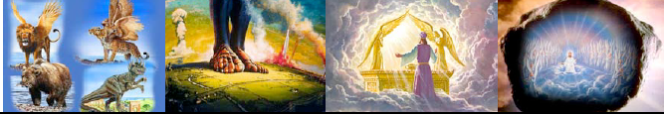

Develando los misterios de Daniel
LOS VIDENTES VERSUS EL PROFETA
2
Aventurándonos en la profecía Bíblica
Cristoweb.com

Slide 2
Introducción
A través de los siglos, el futuro siempre nos ha intrigado. Deseamos saber lo que sucederá más
adelante. ¿Cómo podemos enfrentar el mañana con mayor confianza? ¿En qué clase de mundo
vivirán nuestros hijos? Son muchos los que pretenden tener información confiable sobre el
futuro. Los videntes, los astrólogos, los tarotistas, todos sostienen que poseen la capacidad de predecir los acontecimientos por venir.

Slide 3
Introducción
En el capítulo 2 de Daniel, Dios desafía abiertamente a los videntes, y se revela como el único que realmente conoce el futuro. En este capítulo, Dios bosqueja nítidamente y con anticipación
2.500 años de historia, y predice con exactitud el surgimiento y la caída de los imperios.

Slide 4
Introducción
Al estudiar esta lección, te maravillarás con la capacidad de Dios para guiar el destino de las naciones. Si él es tan sabio que puede predecir el futuro, y tan poderoso como para orquestar el nacimiento y el final de las naciones, también puede guiar nuestras vidas personales. Nuestro
estudio de hoy revela claramente que es bueno confiar en Dios.

Slide 5
El sueño de un antiguo rey

Slide 6
1. ¿Quién es el único que puede predecir el futuro? Isaías 46:9, 10
9 Acordaos de las cosas pasadas desde los tiempos antiguos; porque yo soy Dios, y no hay otro Dios, y nada hay semejante a mí,
10 que _______ lo por venir desde el ________, y desde la antigüedad lo que aún no era hecho; que digo: Mi consejo permanecerá, y haré todo lo que quiero;
anuncio
principio

Slide 7
2. ¿Qué experiencia inusual tuvo Nabucodonosor, rey de Babilonia, cierta noche mientras dormía? Daniel 2:1.
En el segundo año del reinado de Nabucodonosor, tuvo Nabucodonosor unos ______, y se _____ su espíritu, y no podía dormir.
sueños
turbó

Slide 8
3. ¿Cuál fue la reacción inmediata del rey? Daniel 2:2-5
Hizo _______ el rey a magos, astrólogos, encantadores y adivinos caldeos, para que le ________ sus sueños. Vinieron, pues, y se presentaron delante del rey.
llamar
explicasen

Slide 9
Daniel 2:3-5
Y el rey les dijo: He tenido un sueño, y mi espíritu se ha turbado por el deseo de comprender el sueño. Entonces hablaron los caldeos al rey en lengua aramea: Rey, para siempre vive: di el sueño a tus siervos, y te mostraremos la interpretación. Respondió el rey y dijo a los caldeos: El asunto lo _______; si no me __________ el sueño y su _____________, seréis hechos pedazos, y vuestras casas serán convertidas en muladares.
olvidé
mostráis
interpretación

Slide 10
El rey llamó a las mentes más brillantes
Los magos utilizaban la prestidigitación [ilusionismo], magias y trucos.
Los astrólogos observaban los movimientos de las estrellas como medio para tratar de predecir el futuro.
Los brujos eran espiritistas que pretendían comunicarse con los muertos para obtener información sobre el futuro.
Los caldeos eran la elite culta que trataba de decir el futuro por medio de cálculos matemáticos, la genialidad humana y el pensamiento filosófico.
Considera

Slide 11
Dios quitó milagrosamente el recuerdo del sueño de la mente de Nabucodonosor. Si el rey hubiera recordado su sueño, los videntes habrían podido darle una interpretación verosímil. Pero los hombres más sabios de Babilonia fracasaron por completo. Como no pudieron decirle lo que había soñado, el airado rey los condenó a muerte a todos.
Considera

Slide 12

Sólo él puede predecir el futuro
A. Dios
B. Predicción matemática
El Rey recordaba el tema de su sueño
C. Ilusionismo
Brujos
D. Verdadero
Caldeos
E. Falso
Asocie
Magos
F. Espiritistas

Slide 13
4. ¿Cómo reaccionó Daniel en esa crisis nacional? Daniel 2:16-18
Y Daniel entró y pidió al rey que le diese un plazo para declarar la interpretación al rey. Luego se fue Daniel a su casa y comunicó la cosa a Ananías, Misael y Azarías, sus compañeros, instándoles a implorar la __________ del Dios del cielo sobre este ________, a fin de que Daniel y sus compañeros no pereciesen con los otros sabios de Babilonia.
misericordia
misterio

Slide 14
5. ¿Qué dos cualidades posee Dios en super abundancia? Daniel 2:20
Tomó la palabra Daniel y dijo: Bendito sea el nombre de Dios de siglos en siglos, porque suyas son la ___________ y la ______.
sabiduría
fuerza

Slide 15
Dios revela el futuro

Slide 16
6a. ¿Quién era el único que podía revelar el sueño del rey? Daniel 2:28a
Pero hay un Dios en los cielos, el cual ______ los misterios,
revela

Slide 17
6b. ¿A qué período de tiempo se aplica ese sueño específicamente? Daniel 2:28b
y él [Dios] ha hecho saber al rey Nabucodonosor lo que ha de acontecer en los ___________
postreros días.

Slide 18
El libro de Daniel revela especialmente los acontecimientos de los últimos días de la historia mundial. El sueño del rey se enfoca en los tiempos finales. Predice lo que ocurrirá en el final de la historia de esta tierra.
Considera

Slide 19
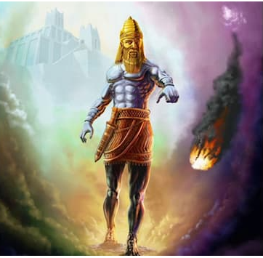
7. ¿Qué vio Nabucodonosor en su sueño? Daniel 2:31
Tú, oh rey, veías en tus sueños una gran _______. Esta estatua, que era muy ______, y de un brillo extraordinario, estaba en pie delante de ti, y su aspecto era _______.
estatua
grande
terrible

Slide 20
Reacción de Daniel ante el misterio
A. Verdadero
B. Se enfoca en tiempos finales
Cualidades abundantes de Dios
C. Grande y terrible
Daniel reveló el misterio
D. Buscó misericordia divina
Sueño del rey
E. Sabiduría y fuerza
Asocie
Estatua que vio Nabucodonosor
F. Falso

Slide 21
8. Identifica el metal (reino) correspondiente a cada parte del cuerpo (Daniel 2:32-35).
oro
32 La _______ de la estatua era de ____ fino; su _________________, de ______; su ____________________, de _______;
33 sus _______, de ______; sus _____, en parte de ______ y en parte de ____________.
cabeza
pecho y sus brazos
plata
vientre y sus caderas
bronce
piernas
hierro
pies
hierro
barro cocido

Slide 22
Daniel 2:34-35
Estabas mirando, cuando de pronto se desprendió una _______, sin intervención de ninguna mano, e hirió a la estatua en sus pies de hierro y de barro cocido, y los desmenuzó. Entonces fueron desmenuzados también el hierro, el barro cocido, el bronce, la plata y el oro, y fueron como tamo de las eras en verano, y se los llevó el viento sin que de ellos quedara ______________. Mas la piedra que había golpeado a la estatua fue hecha un gran ________ que llenó toda la _______.
piedra
rastro alguno
monte
tierra

Slide 23
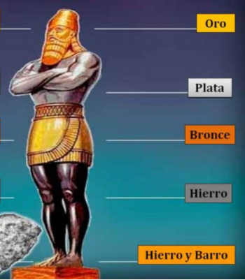
Considera

Slide 24
De acuerdo con la interpretación inspirada del sueño de Nabucodonosor que hizo Daniel, cada metal representaba un reino que dominaría el mundo. Comenzando con Babilonia, el profeta traza el destino de las naciones a través de los siglos.
Considera

Slide 25
Cabeza
A. Tierra
B. Hierro
Pecho y brazos
C. Hierro y barro
Vientre y caderas
D. Oro
Piernas
E. Plata
Asocie
Pies
F. Bronce

Slide 26
9. ¿Cómo describió Dios el reino babilónico de Nabucodonosor? Daniel 2:37, 38
Tú, oh rey, eres rey de reyes; porque el Dios del cielo te ha dado reino, poder, fuerza y majestad. Y dondequiera que habitan hijos de hombres, bestias del campo y aves del cielo, él los ha entregado en tus manos, y te ha dado el dominio sobre todo; ___ [Nabucodonosor] eres aquella _____________.
tú
cabeza de oro

Slide 27
El oro es un símbolo adecuado para Babilonia. El reino de Nabucodonosor rigió el mundo de 605 a 539 a. C. La ciudad de Babilonia, ubicada en lo que actualmente es Iraq, unos cien kilómetros al sur de Bagdad, era el centro de la nación más poderosa del Medio Oriente en esa época. Su
principal dios, Bel-Marduk, era de oro puro.
Considera

Slide 28
Su imagen dorada estaba sentada en un trono de oro junto a un candelabro de oro delante de una mesa de oro en un templo que tenía una cúpula
dorada. El profeta Isaías también llama a Babilonia “la ciudad codiciosa de oro” Isaías 14:4. Sin embargo Babilonia no duraría para siempre. Sería conquistada por otro poder dominador.
Considera

Slide 29
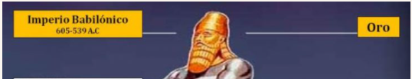

Slide 30
10a. ¿Cómo describe la Biblia al poder que sigue a Babilonia? Daniel 2:39a
Y después de ti se levantará otro reino ________ al tuyo.
inferior

Slide 31
Los medos y los persas abatieron a los babilonios en 539 a. C.
Ciro, el general que comandó los
ejércitos medo persas, fue predicho por su nombre 150 años antes en Isaías 44:28 e Isaías 45:1.
Los medos y los persas gobernaron el mundo de 539 a 331 a. C.
Considera

Slide 32
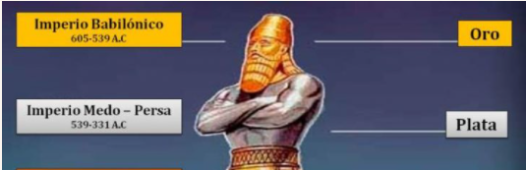

Slide 33
10b. ¿Cómo describe la Biblia al poder que sigue a Medo-Persia? Daniel 2:39b
y luego un tercer reino de ______, el cual __________ sobre toda la tierra.
bronce
dominará

Slide 34
Grecia venció a los medos y los persas. Los griegos gobernaron el mundo desde 331 hasta 168 a.C.
Alejandro Magno conquistó el mundo cuando tenía 33 años. En el capítulo 8 de Daniel estudiaremos algo más de su meteórico ascenso al poder.
Considera

Slide 35
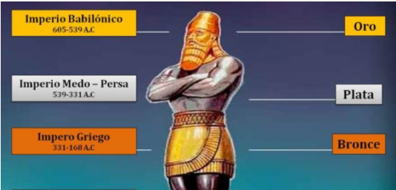

Slide 36
10c. ¿Cómo describe la Biblia al poder que sigue a Grecia? Daniel 2:40
fuerte
hierro
Habrá un cuarto reino _______ como _______, semejante al hierro que rompe y desmenuza todas las cosas; como el hierro que todo lo hace pedazos, así él lo _________________.
quebrantará todo

Slide 37
Los romanos conquistaron a los griegos en 168 a. C.
El Imperio Romano gobernó al mundo en la época de Cristo. El emperador romano César Augusto promulgó un decreto para que todo el mundo pagara impuestos. Una corte romana juzgó a Jesús, y fueron soldados romanos los que lo clavaron en la cruz.
Considera

Slide 38
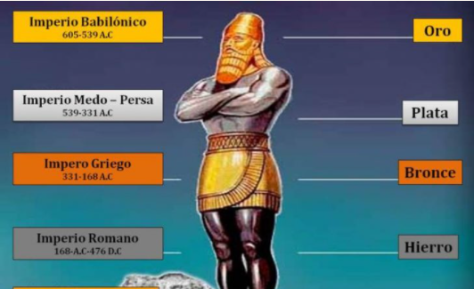

Slide 39
11. ¿Cuál sería el destino de Roma, el cuarto reino, según la predicción de la Biblia? Daniel 2:41, 42
Y lo que viste de los pies y los dedos, en parte de barro cocido de alfarero y en parte de hierro, será un reino ________; mas habrá en él algo de la fuerza del hierro, así como viste hierro mezclado con barro cocido. Y por ser los dedos de los pies en parte de hierro y en parte de barro cocido, el reino será en parte fuerte, y en parte frágil.
dividido

Slide 40
El profeta Daniel predijo que el Imperio Romano se dividiría. La disolución del imperio sucedió entre 351 y 476 d. C.
No hubo un quinto imperio para ocupar el lugar de los romanos. Roma se dividió tal como lo había pronosticado el profeta. Las tribus bárbaras procedentes del Norte invadieron al Imperio Romano, que quedó dividido en estados diferentes y separados. Las naciones de la Europa actual (Francia, Alemania, Inglaterra, España, Italia, etc.) fueron predichas en ese sueño sorprendente.
Considera

Slide 41
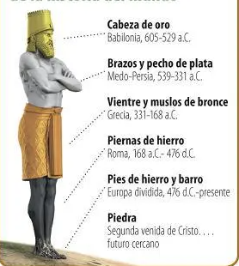

Slide 42
Imperio babilónico
A. Hierro
Imperio medo-persa
B. Platino
C. Hierro y barro
Imperio griego
D. Oro
Imperio Romano
E. Plata
Asocie
Imperio Romano dividido
F. Bronce

Slide 43
La profecía cumplida

Slide 44
12. ¿Se volverán a unir las naciones de Europa en un imperio político, unificado y duradero alguna vez? Dn. 2:43
Así como viste el hierro mezclado con barro, se mezclarán por medio de alianzas humanas; pero ____________el uno con el otro, como el hierro no se mezcla con el barro.
no se unirán

Slide 45
La Palabra de Dios es clara. Las ocho palabras proféticas “No se unirán el uno con el otro”, han frenado a todo potencial conquistador de Europa durante siglos.
Considera

Slide 46
A lo largo de la historia, muchos dirigentes políticos como Carlomagno, Carlos V, Luis XIV, Napoleón y Hitler, han intentado
unir a Europa para dominar al mundo. Todos fracasaron estrepitosamente. La profecía bíblica es precisa. El futuro está en las manos de Dios. Podemos confiar plenamente en él.
Considera

Slide 47
Esperanza en el horizonte

Slide 48
13. ¿Cuál es el próximo acontecimiento en el horizonte de la historia? Daniel 2:44-45
Y en los días de estos reyes el Dios del cielo levantará un reino que no será _______________, ni será el reino dejado a otro pueblo; desmenuzará y consumirá a todos estos reinos, pero él permanecerá para siempre, de la manera que viste que del monte fue ________ una piedra, sin intervención de manos humanas, la cual desmenuzó el hierro, el bronce, el barro, la plata y el oro. El gran Dios ha mostrado al rey lo que ha de acontecer en lo por venir; el sueño es verdadero, y fiel su interpretación.
jamás destruido
cortada

Slide 49
La roca que fue cortada no con manos representa el reino venidero de Dios. Cristo es la Roca (1Corintios 10:4). Pronto toda maldad, iniquidad y rebelión desaparecerá para siempre. Las fuerzas del mal serán despedazadas, cortadas en trozos y destruidas. Dios establecerá su reino eterno para siempre.
Considera

Slide 50

MI DECISIÓN
Señor Jesús, decido seguirte en todas las cosas y ser uno de tus hijos. Quiero que me recuerdes cuando vengas en tu reino.

Slide 51
MI DECISIÓN
Señor, hoy te rindo mi vida, junto con todos los hábitos que no están en armonía con tu voluntad.

